Slide 1
PRILOŽNOSTI GOSPODARSTVA NA PODROČJU ENERGETIKE
Konferenca o komunalni energetiki 11.5.2015

Slide 2
Trajnostna energija
EU je postavila cilje 20-20-20 do 2020:
  20% manjša raba energije do 2020 in 30% do 2030
  Povečati rabo obnovljivih virov energije 20%
  Povečati energetsko učinkovitost za 20%
Temu sledijo tudi članice bolj ali manj uspešno
Ciljem sledijo tudi druge razvite države sveta, ne samo zaradi odvisnosti od nafte ampak predvsem zaradi konkurenčnosti gospodarstva.

Slide 3
Energetska učinkovitost - EE
EE pomeni, da za enako opravljeno delo ali storitev porabimo manj energije. In je povezana z vsemi področji delovanja človeka, ki potrebujejo energijo.
Področja delovanja delimo na EE:
  v stavbah
  v industriji
  v prometu

Slide 4
Raziskave Mednarodne energetske agencije kažejo (IEA), v svojem zadnjem poročilu (2014), da skoraj 2/3 potenciala na področju energetske učinkovitost v vseh sektorjih ne bo izkoriščena, če temu področju ne bomo namenili več pozornosti. Področje energetske učinkovitosti in njen vpliv na gospodarstvo je podcenjeno

Slide 5
Na področju energije se predvsem pogovarja in investira v nove sisteme za proizvodnjo čiste energije ali zmanjšane emisije CO₂ ali samo v zmanjšano porabo fosilnih goriv, energetska učinkovitost ostaja bolj na robu.
Energetska učinkovitost ni samo varčevanje z energentom, ki omogoča varčevanje pri končnem porabniku, ampak je veliko več.
Zadnji podatki kažejo, da energetska učinkovitost močno vpliva na makro - ekonomsko rast in razvoj.

Slide 6
Če pogledamo nekaj let v preteklost: zaradi energetske učinkovitosti prihajajo na trg številni novi produkti in storitve in seveda s tem so povezana nova delovna mesta.
Raziskave in razvoj veliko svojega potenciala namenjajo energetski učinkovitosti v širšem pomenu (nove ali izboljšane naprave, senzorji, informacijsko-komunikacijske tehnologije, prometni sistemi,..).

Slide 7
Posebno poglavje je energetska učinkovitost v prometu, ki izboljšuje varnost, zmanjšuje zastoje in s tem močno vpliva na gospodarstvo.
Moderni IKT sistemi omogočajo načrtovanje poti, kar je še posebej pomembno v ekstremnih vremenskih razmerah.

Slide 8
EE vodi do gospodarske rasti.
Pojavljajo se nova podjetja
Ko se podjetja med seboj primerjajo, s tem ne samo iščejo nove možnosti ampak spoznavajo nove trge, poti, sisteme,…
Avtomatizacija procesov vodi do energetske učinkovitosti, hkrati pomeni razvoj elektronike na tem področju
V preteklosti je bil razvoj procesov in dejavnosti močno povezan z viri energije, danes želimo z obstoječimi viri narediti veliko več.

Slide 9
V preteklosti je bila ekonomska rast vedno povezana z večjo rabo energije. Vendar se v zadnjih letih ta trend spreminja in povečana ekonomska aktivnost ne zahteva vedno več energije.
Zaradi energetske učinkovitosti se znižujejo tudi potrebna javna vlaganja v nove proizvodne kapacitete.
V kolikor bi EU vložila 56 mrd EUR v obnovo javnih stavb do 2020, bi to pomenilo 760.000 novih delovnih mest, vendar bi bil ta denar v določenem času povrnjen, ker bi obnove znižale obratovalne stroške, in seveda kot analize kažejo, se bo cena energije še dvigovala.

Slide 10
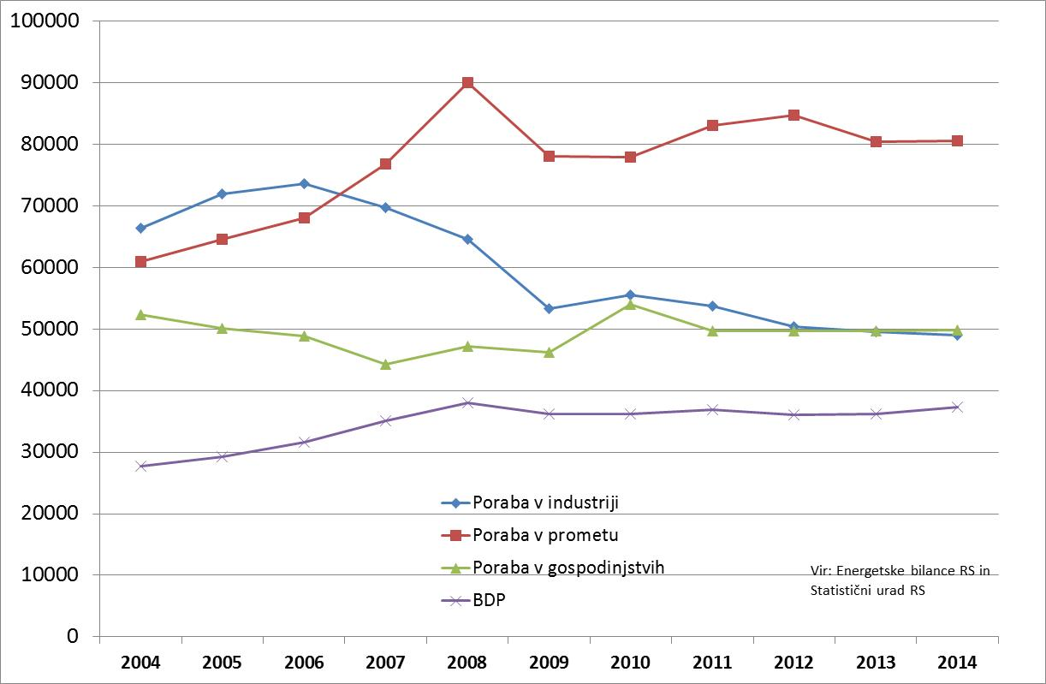
Raba energije in BDP v Sloveniji

Slide 11
Graf rabe energije in BDP kaže, da je povezanost rabe energije z ekonomsko rastjo še vedno prisotna, industrija zaradi krize ni pravi pokazatelj, vendar se to izraža na prometu. Zelo lepo se vidi v obdobju 2004-2008, da je BDP narščal, raba energetike v industriji pa upadala. Trend v zadnjih 3 letih se morda spreminja in kaže, da ponovno prihajamo v obdobje skrbi za energetsko učinkovitost.

Slide 12
Energetska učinkovitiost
Proizvesti enako količino produkta ali izvesti storitve ob isti ali celo zmanjšani rabi energije
Pozitiven učinek na zmanjšane obratovalne stroške (nižji stroški za energije)
Posledično posredne koristi:
Izboljšanje kvalitete produkta, nižja cena produkta in s tem višja konkurenčnost, možnost uporabe različnih certifikatov, kar vpliva na povečano prodajo
Nižji vzdrževalčni stroški (primer LED razsvetljava, ki ima tudi do 10x daljšo življenjsko dobo

Slide 13
Izboljšani pogoji življenja in dela (bolj topli domovi ob nižjih stroških), manj obolenj in s tem manj bolniških odsotnosti (prevsme zaradi obolenja otrok ) in s tem povečana delovna učinkovitost, manjši stroški za zdravstvo
Socialni vidik – manj stroškov za ogrevanje (pomembno predvsem za marginalne skupine)

Slide 14
Z delovanjem na področju energetske učinkovitosti si običajno postavljamo tudi indikatorje za spremljanje delovanja. Ti nam nato lahko služijo za primerjavo konkurenčnosti (kWh/enoto produkta ali storitve)
Raziskave in razvoj napredujejo, ker je podan cilj izboljšati energetsko učinkovitost
Manjša odvisnost od nihanj cen in možnosti dobave energentov

Slide 15
Vlaganje in razmišljanje o energetski učinkovitosti ima vpliv na stroške, kvaliteto produkta, nižje vzdrževalne stroške, lahko se vključi v marketing podjetja, izboljšajo se delovni pogoji, ..
Podjetja postajajo tudi manj odvisna od dobave energije in njihovih cen.
Energetsko učinkovitim stavbam in sistemom se povečuje njihova vrednost.

Slide 16
Energetska učinkovitost je samo orodje, zato si je potrebno postaviti cilj: nižji stroški, večji ugled, boljši pogoji dela
Vso energijo, ki gre v „odpad“ želimo pretvoriti v novo vrednost.
Podjetja z energetsko učinkovitostjo posodabljajo svoje procese in naprave, postajajo bolj produktivne in konkurenčna. To ne vodi samo v varčevanje z energijo ampak usmerja podjetja k strateški rasti.

Slide 17
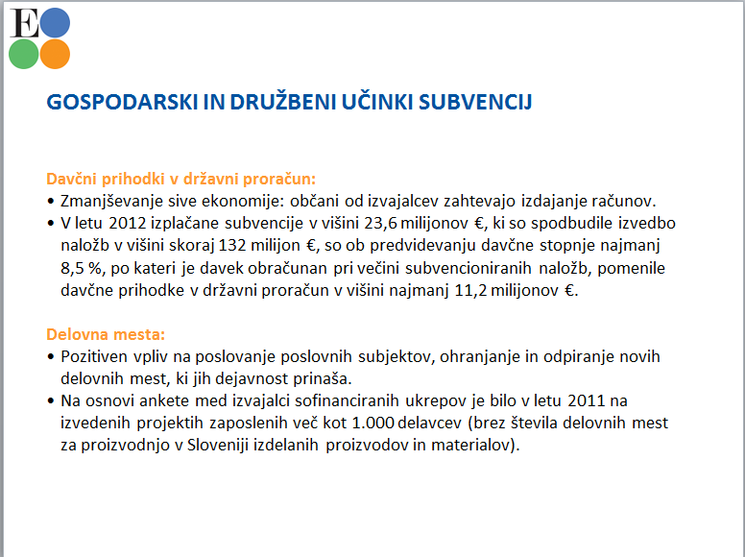
Primer pozitivnih učinkov na gospodarstvo, vir: Eko sklad

Slide 18
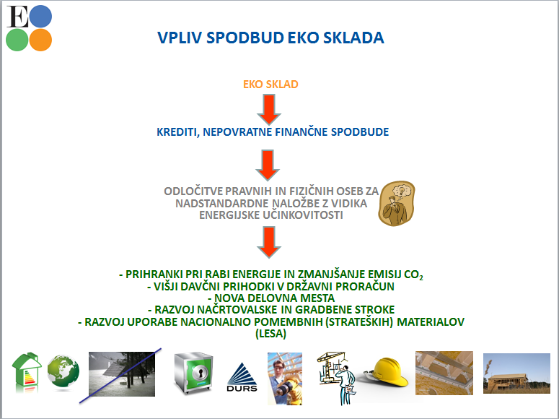
Vir: Eko sklad

